Slide 1

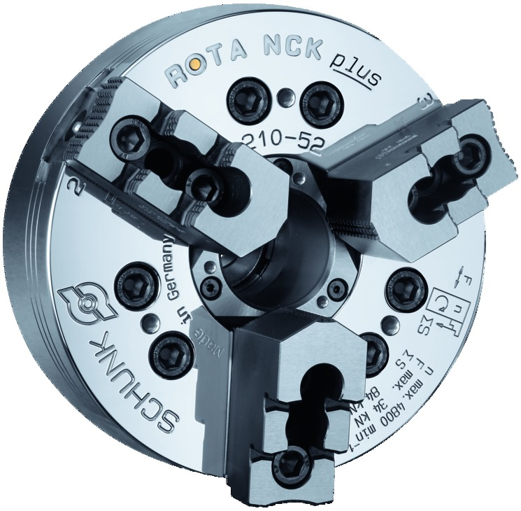
ROTA NCK plus
Kraftspannfutter mit Durchgangsbohrung

Slide 2
ROTA NCK plus
Vorteile – Ihr Nutzen
Anschlussmaße 100 % kompatibel zu Kraftspannfuttern der Kitagawa B200-Serie
Präzisions-Keilhaken-Kraftspannfutter für höchste Qualitätsansprüche
Hoher Wirkungsgrad des Keilstangensystems
Optimiertes Schmiersystem
Grundbacken mit Spitzverzahnung, zoll oder metrisch als Standard
Demontierbarer und ausdrehbarer Zugbüchsen-Rohling im Futter integriert
Modulares Schutzbüchsensystem
Allseitig gehärtete und geschliffene Funktionsteile

Slide 3
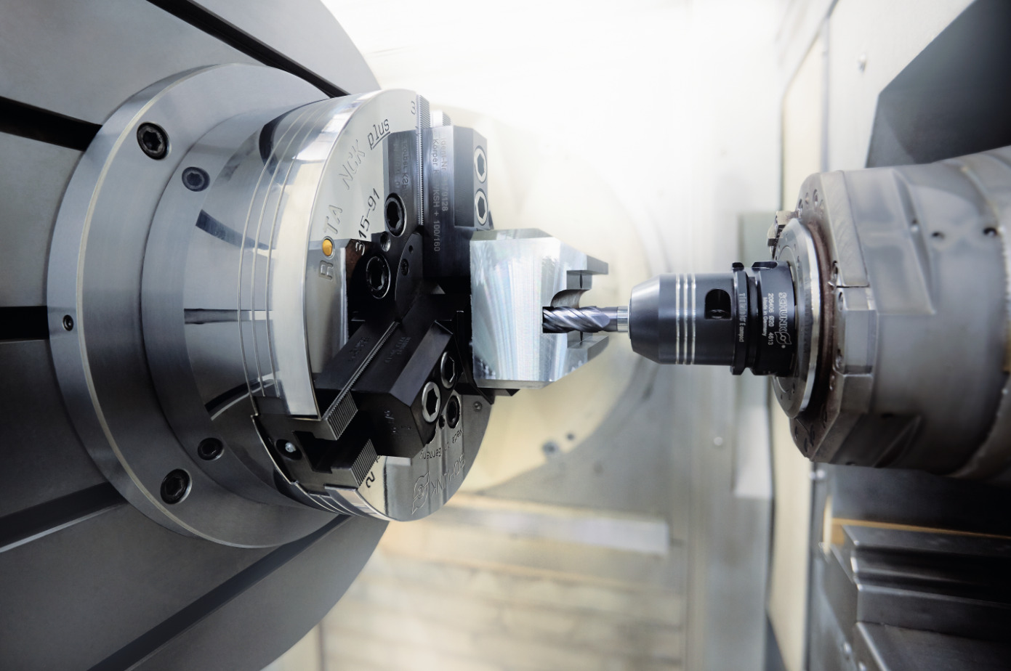
ROTA NCK plus
Anwendungsbeispiel
Spannmittel:
ROTA NCK-S plus 315 für stationäre Anwendung.
Merkmale/Anwendung:
Drehfutter mit integriertem Hydraulikzylinder zur automatisierten Fertigung in Fräszentren.

Slide 4
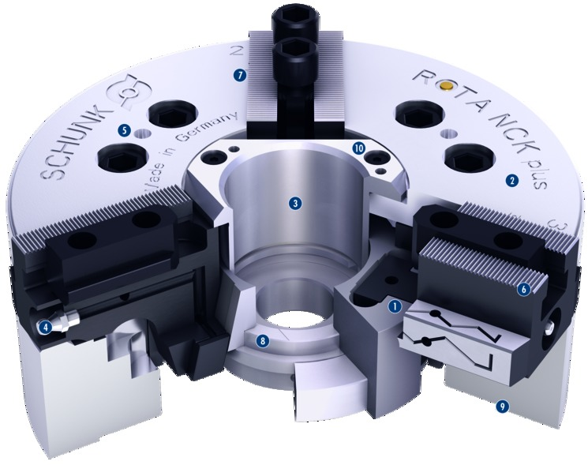
ROTA NCK plus
Funktionsschnittbild
7
Keilhakenantrieb
Gehärteter und extrem steifer Grundkörper
Große Durchgangsbohrung
Optimiertes Schmiersystem
Befestigungsgewinde
Verzahnung der Grundbacken
Backenhubanzeige
Zugbüchsenrohling
Unterschiedliche Direktaufnahmen
Modulares Schutzbüchsensystem
1
2
5
10
3
2
3
4
5
6
6
4
1
7
8
8
9
9
10

Slide 5
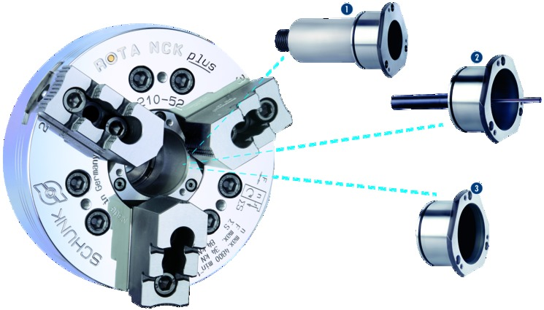
ROTA NCK plus
Modulares Schutzbüchsensystem
Verstellbarer Tiefenanschlag in der Schutzbüchse
Auswerfer in der Schutzbüchse
Geschlossene Schutzbüchse
1
1
2
3
2
3

Slide 6
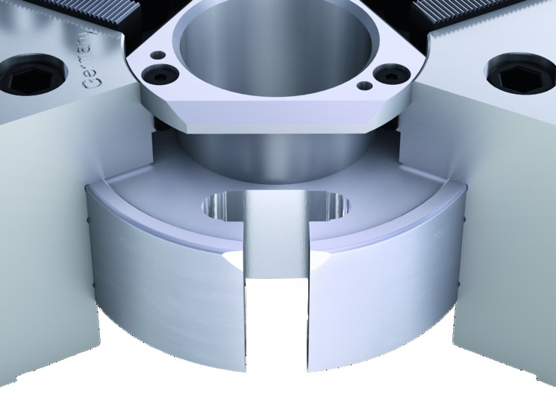
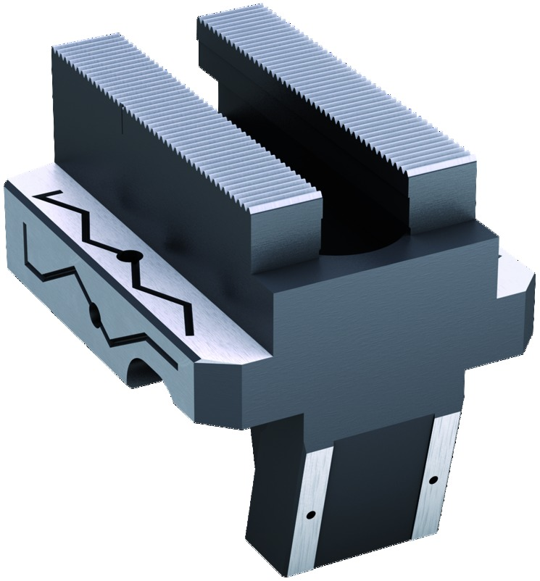
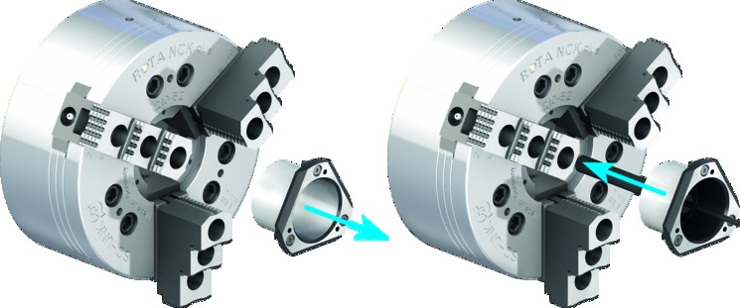
ROTA NCK plus
Highlights
Schutzbüchse wechseln
Die modularen Schutzbüchsen können am aufgebauten Drehfutter schnell und einfach gewechselt werden. Durch Lösen der drei Schrauben lassen sich alle Schutzbüchsen nach vorne abziehen und tauschen.
Lange und präzise Kolbenführung
Für eine hohe Spanngenauigkeit und lange Lebensdauer. Alle Funktionsteile zur Kraftübertragung sind gehärtet und geschliffen.
Absolute Flexibilität der Grundbacke
Wählen Sie aus zwei standardisierten Backenschnittstellen 1/16“ x 90° oder 1.5 mm x 60° und profitieren Sie davon, vorhandene Aufsatzbacken auf dem neuen SCHUNK-Futter weiterhin zu verwenden.

Slide 7
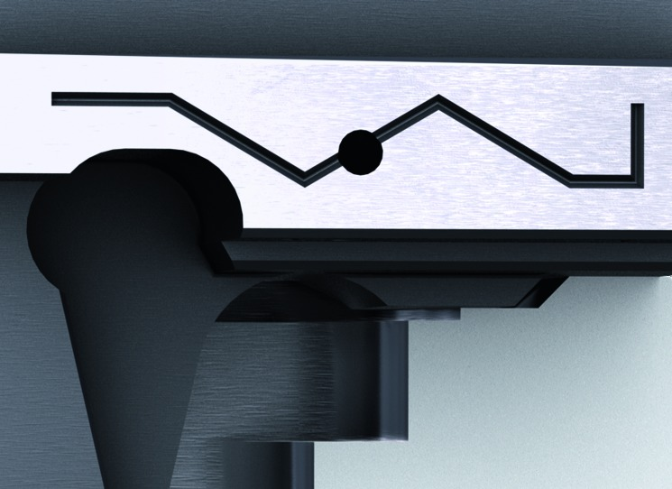
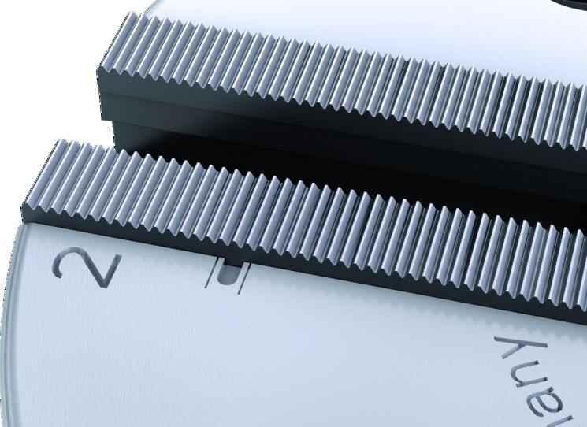
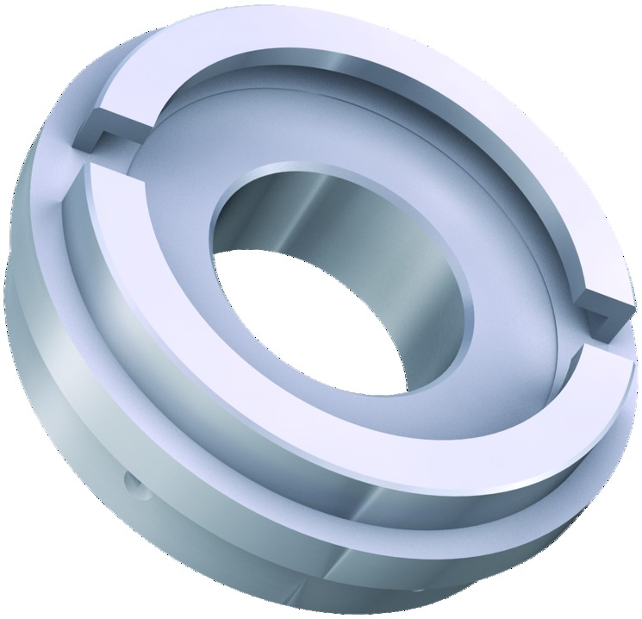
ROTA NCK plus
Highlights
Grundbackensicherung
Die kleine Nase der Grundbacken bleibt am Futterkörper hängen. So wird selbst nach einem Crash verhindert, dass z. B. bei einem Bauteilversagen die Grundbacke aus dem Futter herausgeschleudert werden kann.
Backenhubanzeige
Die Backenhubanzeige ist eine zusätzliche Sicherheitseinrichtung, um Werkstücke kontrolliert sicher zu spannen und so dem Anwender im täglichen Einsatz die Arbeit mit dem Drehfutter zu erleichtern.
Absolute Flexibilität - Zugbüchsenrohling
Der im Lieferumfang enthaltene Zugbüchsenrohling lässt sich leicht demontieren und kann schnell und einfach an das vorhandene Zugrohr angepasst werden.

Slide 8
ROTA NCK plus
Baureihen
Technische Daten | Max. Drehzahl [min⁻¹] | Max. Spannkraft [kN] | Max. Betätigungs-kraft [kN] | Hub/Backe [mm] | Futter-bohrung [mm] | Kolbenhub [mm]
ROTA NCK plus 165-45 | 6000 | 57 | 22 | 2.75 | 45 | 12
ROTA NCK plus 210-52 | 4800 | 84 | 34 | 3.7 | 52 | 16
ROTA NCK plus 250-75 | 4200 | 111 | 44 | 4.4 | 75 | 19
ROTA NCK plus 315-91 | 3300 | 144 | 56 | 5.3 | 91 | 23

